Slide 1
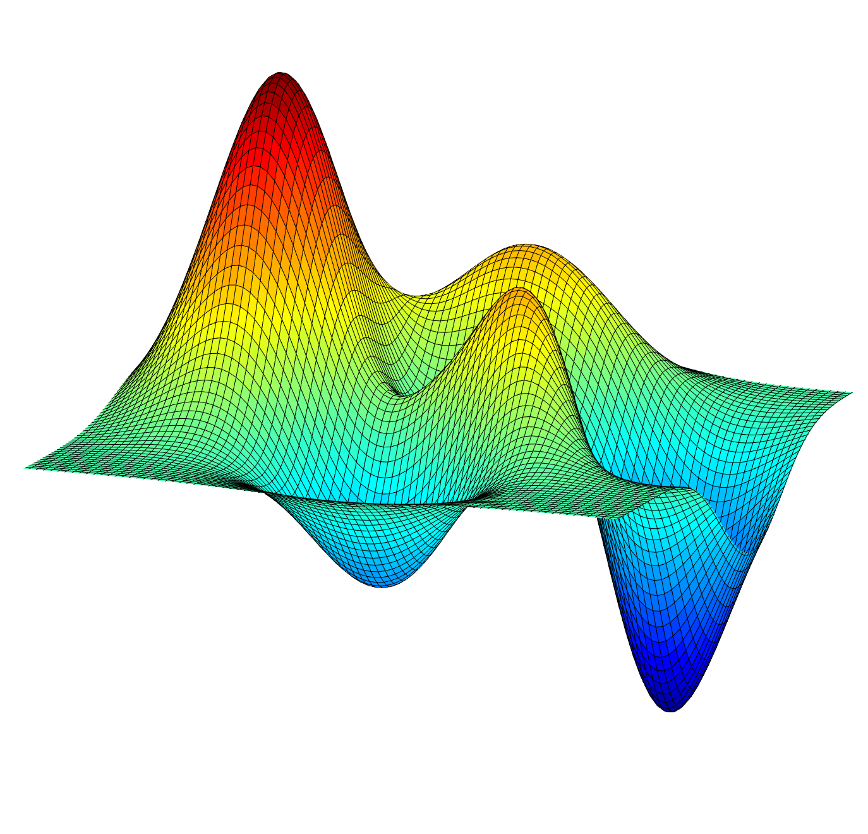

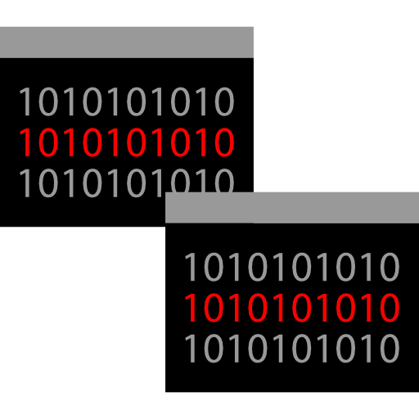
Scilab para Machine Learning
Prof. Dr. Diego Bruno
Education Tech Lead na DIO Doutor em Robótica e Machine Learning pelo ICMC-USP

Slide 2

Vamos começar a programar…
Prof. Dr. Diego Bruno
Machine Learning

Slide 3
O Scilab é um software científico para computação numérica semelhante ao MATLAB que fornece um poderoso ambiente computacional aberto para aplicações científicas e de engenharia. Disponível gratuitamente para várias plataformas: Windows, Linux e Mac OS X.
Aplicações do Scilab

Slide 4
Matemática Básica para Scilab

Slide 5
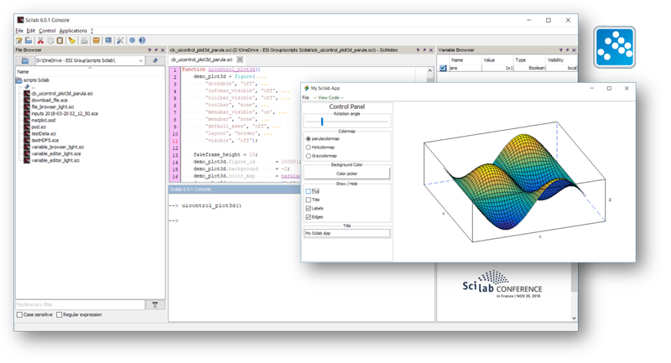
Scilab (laboratório de matriz) é um ambiente de computação numérica multi-paradigma.
Programação Orientada a Objetos
Multi-paradigma

Slide 6
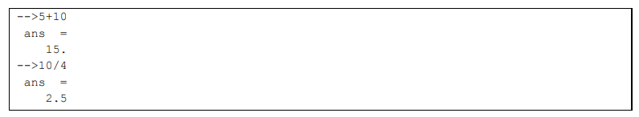
O sinal de prontidão “-->” indica que o Scilab aguarda a digitação de um comando ou expressão, que deve ser finalizado pela tecla ENTER. Exemplos:
Funções básicas no Scilab

Slide 7
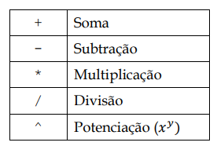
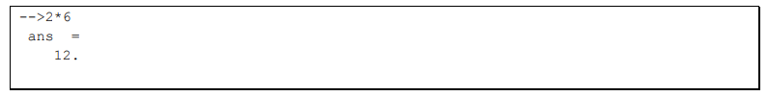
As operações básicas da matemática podem ser realizadas no Scilab por meio dos seguintes operadores: Exemplo:
Operações Matemáticas

Slide 8
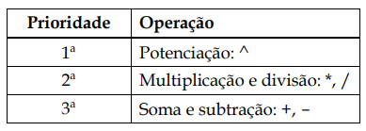
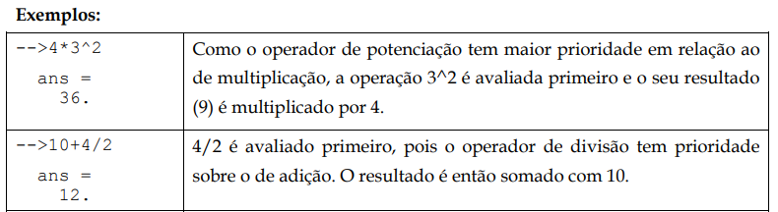
Quando uma expressão envolve diversos operadores, o Scilab considera a ordem de precedência dos mesmos para avaliar a expressão:
Precedência de Operadores

Slide 9

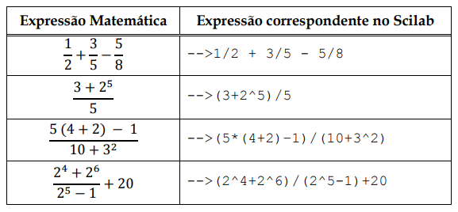
Repare que, se os parênteses não fossem utilizados, a expressão 10+4/2 no Scilab seria equivalente à expressão matemática,
Expressões com frações

Slide 10
Algoritmos

Slide 11
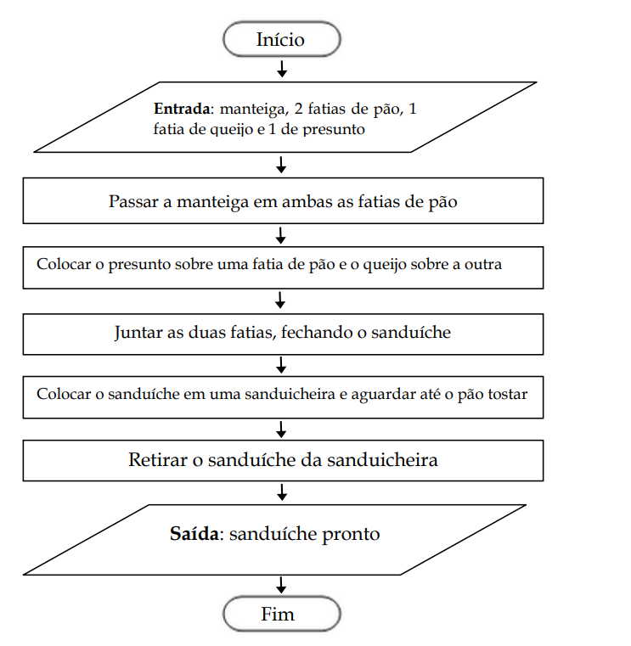
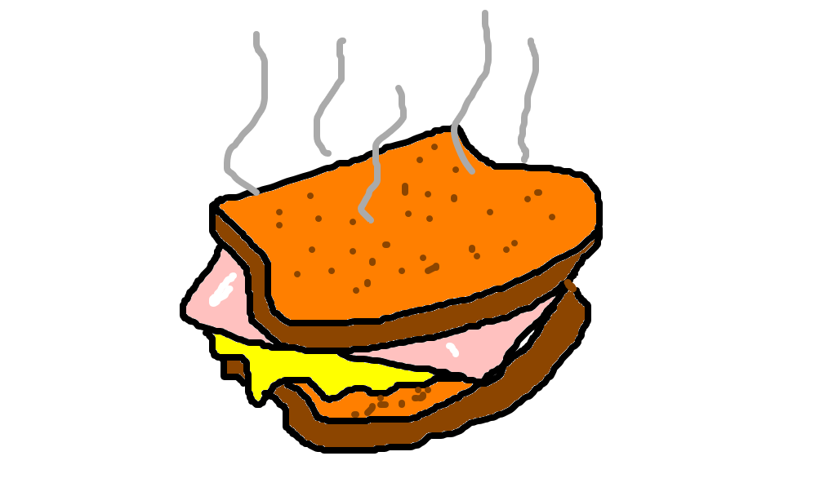
Introdução para Algoritmos

Slide 12
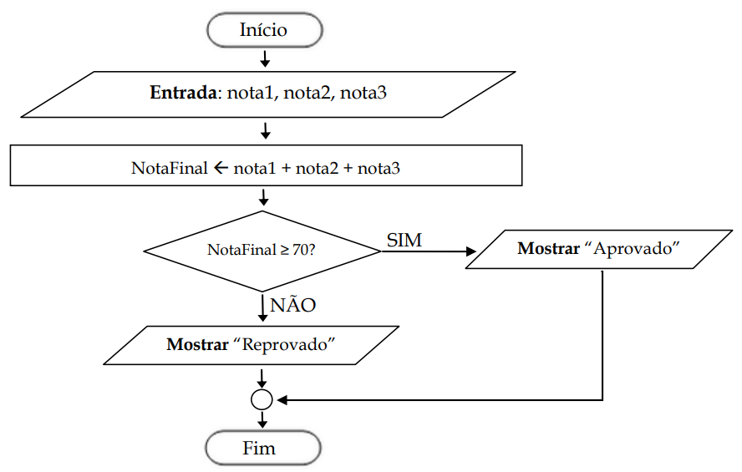

Introdução para Algoritmos

Slide 13
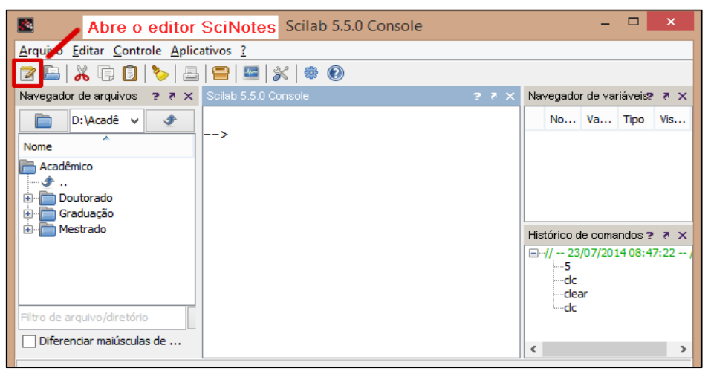
Scinotes

Slide 14
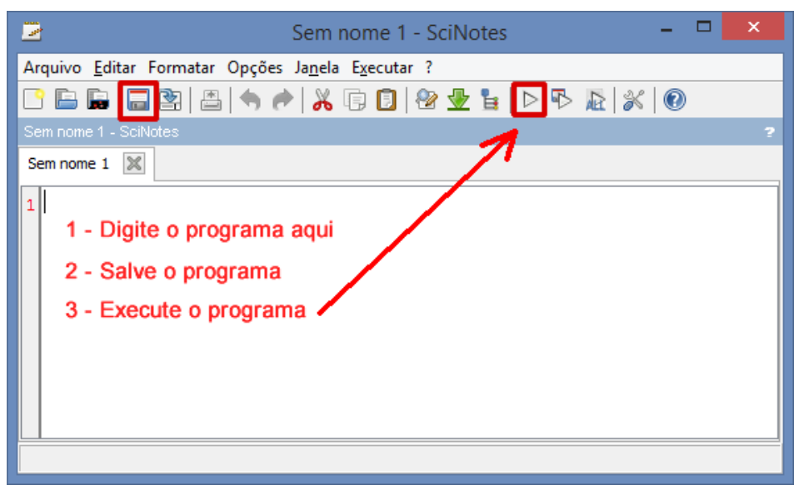
Scinotes

Slide 15
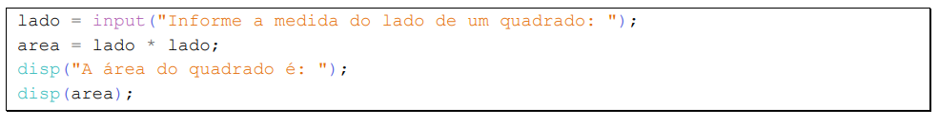
Entrada e saída de dados: Exemplo para calcular a área de um quadrado.
Funções input e disp

Slide 16

A diferença é que, com a função printf, podemos apresentar a mensagem de texto juntamente com o valor da variável.
Função Printf

Slide 17
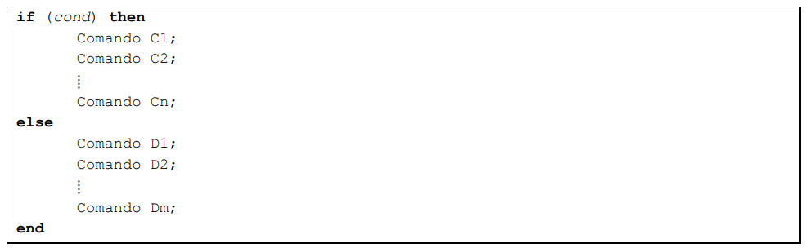
A estrutura condicional if-then-else (if = se; then = então; else = senão) é utilizada quando se deseja executar um bloco de operações ou outro, dependendo de uma condição ser verdadeira ou falsa, respectivamente.
Estrutura Condicional if-then-else

Slide 18
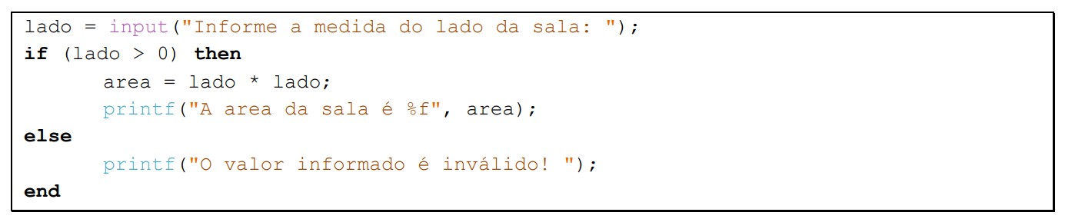
Calcular a área de um quadrado. Entretanto, o programa deve calcular a área da sala apenas quando o valor informado pelo usuário for maior do que zero, pois não há sala com lado negativo ou nulo.
Estrutura Condicional if-then-else

Slide 19
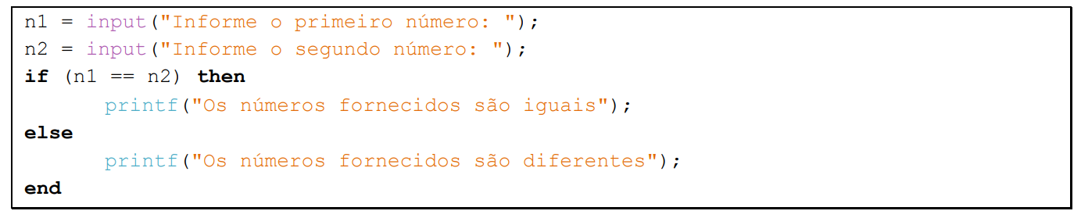
Verificando se dois números são iguais ou não.
Estrutura Condicional if-then-else

Slide 20
Operadores Relacionais

Slide 21
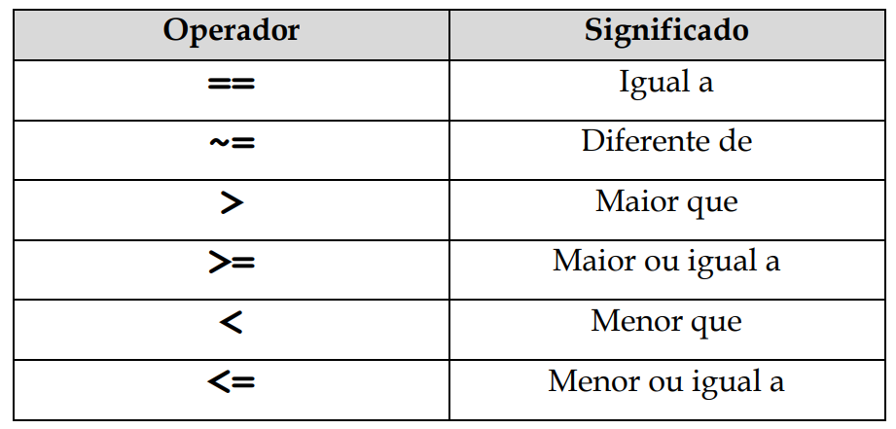
O Scilab disponibiliza ao usuário um conjunto de operadores relacionais, que inclui os já utilizados == e >
Operadores relacionais

Slide 22
Operadores Lógicos

Slide 23
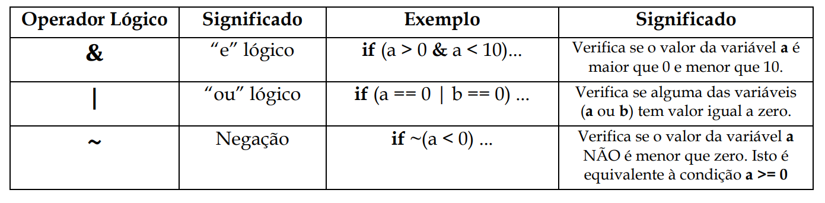
Os operadores lógicos do Scilab podem ser utilizados para a formação de expressões lógicas mais complexas (que envolvem, por exemplo, duas ou mais condições).
Operadores lógicos

Slide 24
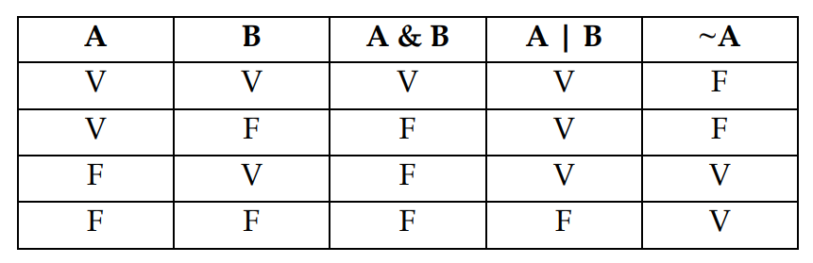
Os operadores lógicos do Scilab podem ser utilizados para a formação de expressões lógicas mais complexas (que envolvem, por exemplo, duas ou mais condições).
Operadores lógicos

Slide 25
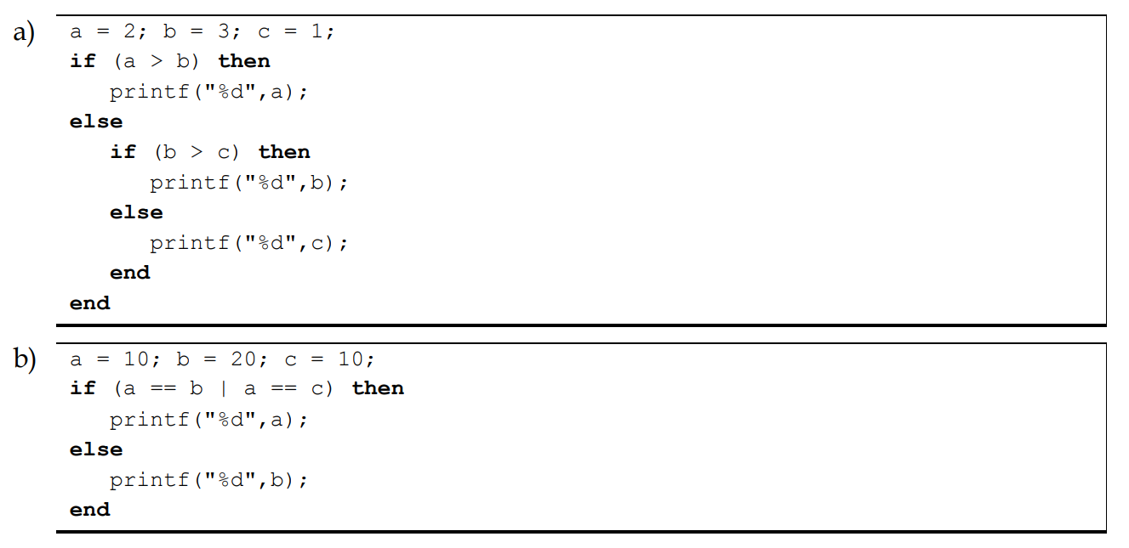
Exemplos:
Operadores lógicos

Slide 26
Construção de
Gráficos

Slide 27
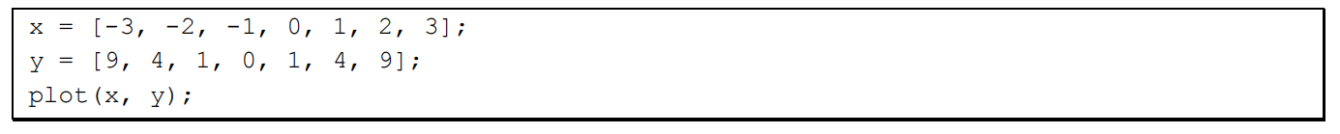
O Scilab disponibiliza uma série de recursos que possibilitam a construção de diversos tipos de gráficos. Construção de um gráfico pela especificação de uma série de pares ordenados.
Construção de gráficos

Slide 28
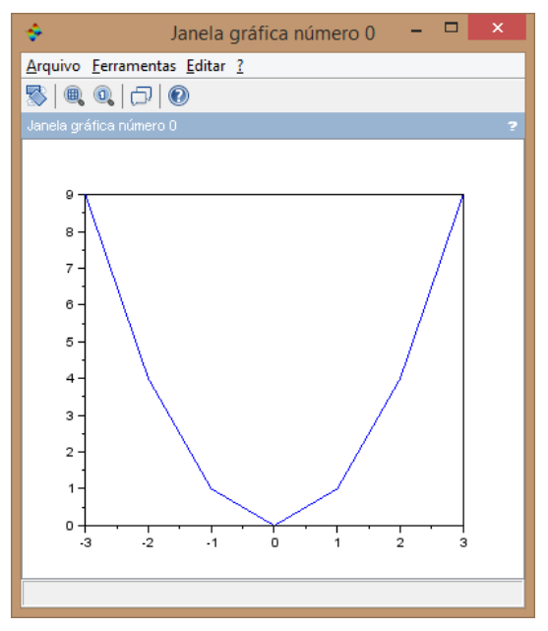
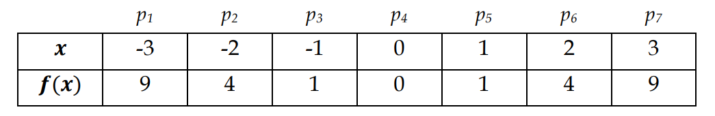
Construção de um gráfico pela especificação de uma série de pares ordenados.
Construção de gráficos

Slide 29
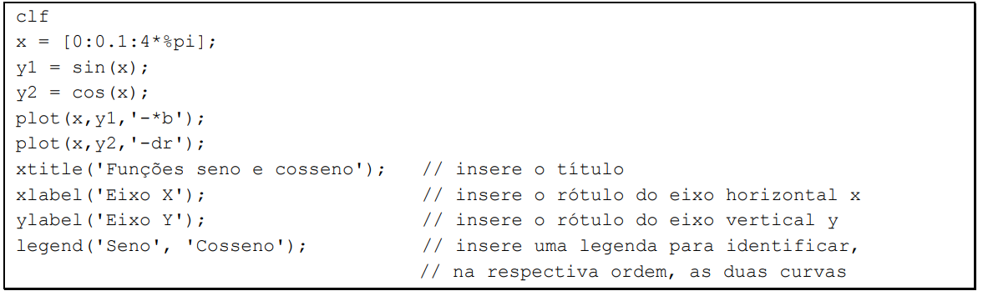
Representação de senos e cossenos:
Construção de gráficos

Slide 30
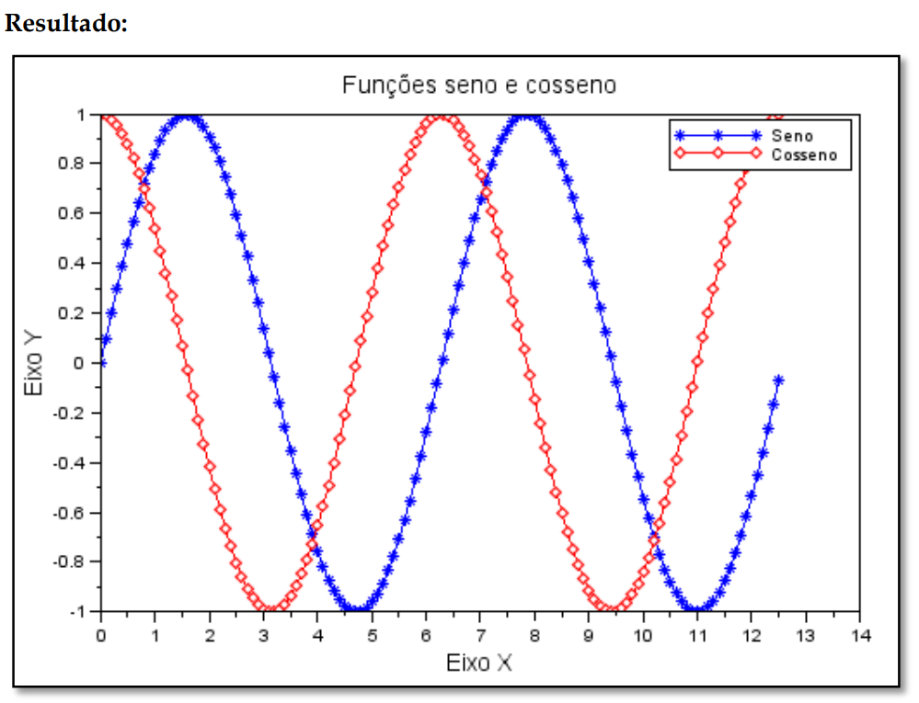
Representação de senos e cossenos:
Construção de gráficos

Slide 31
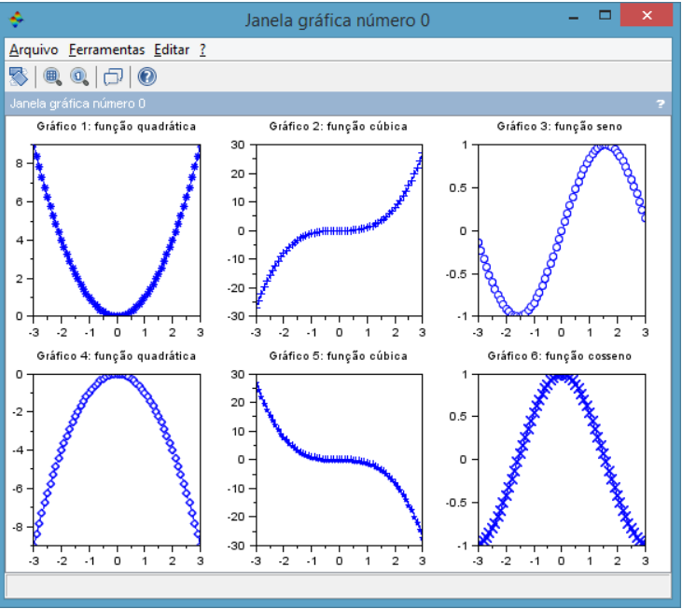
Inserindo diversos gráficos na mesma janela com a função subplot :
Inserindo diversos gráficos

Slide 32
Operações com Matrizes

Slide 33
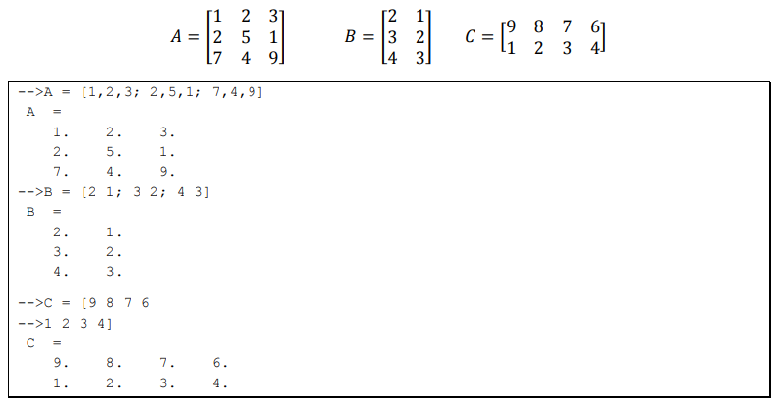
Matrizes podem ser definidas no Scilab de maneira semelhante aos vetores. Os elementos devem ser especificados entre colchetes
Operações com Matrizes

Slide 34
Estruturas de Repetição

Slide 35
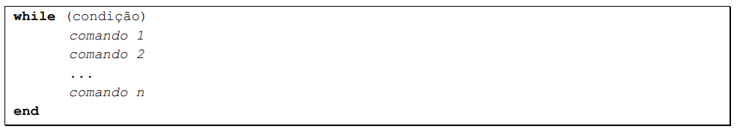
A estrutura de repetição while é utilizada quando se deseja repetir a execução de um bloco de comandos enquanto uma determinada condição for verdadeira.
Estruturas de repetição

Slide 36
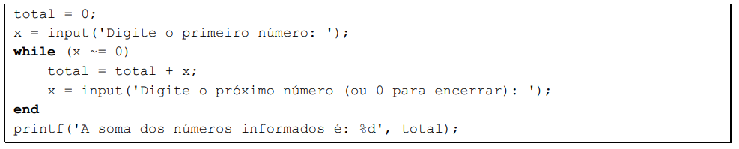
Utilizando a estrutura while, faça um programa para ler números inteiros do teclado até que o número 0 seja lido. Ao término da leitura, o programa deverá apresentar a soma de todos os números informados.
Estruturas de repetição

Slide 37
Processamento de Imagens

Slide 38
Processamento de imagens
RGB = imread('teaset.png');
imshow(RGB)f=gcf();
f.name='Color Image';
Image = rgb2gray(RGB);
//figure('name','Gray Level Image'); imshow(Image); f=gcf();f.name='Gray Level Image'; imshow(Image,jetcolormap(256))f=gcf();
f.name='Pseudo Color Image';

Slide 39
Obrigado!
Machine Learning
Prof. Dr. Diego Bruno

